Slide 1
實驗一
MATLAB 基礎練習
日期：9/15 週數：第二週

Slide 2
目錄
一、矩陣運算、轉置與共軛轉置
二、時間向量與多個弦波
三、利用 sin(x)/x 製造多個 sinc 波
四、將 sinc 波做傅立葉轉換 (FFT)
五、conv、conv(...,'same') 與 filter
六、回家作業練習

Slide 3

實驗例行動作
實驗一開始請養成習慣輸入
clc
clear
close all
清除 command window，讓螢幕變乾淨
清除 workspace，並釋放記憶體
關閉所有打開的圖形視窗(figure windows)
3

Slide 4

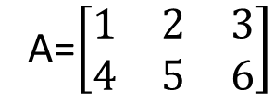
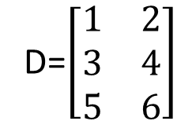
第一題
矩陣運算、轉置與共軛轉置
建立矩陣
以空白建或 ,隔開元素，並以分號切換到下一列
D=$\left[\begin{matrix}1 & 2 \\ 3 & 4 \\ 5 & 6\end{matrix}\right]$
A=$\left[\begin{matrix}1 & 2 & 3 \\ 4 & 5 & 6\end{matrix}\right]$
4

Slide 5

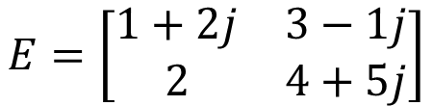
第一題
矩陣運算、轉置與共軛轉置
建立複數矩陣
當有複數( i )時，在matlab中以 j 代替
$$E=\left[\begin{matrix}1+2j & 3−1j \\ 2 & 4+5j\end{matrix}\right]$$
5

Slide 6
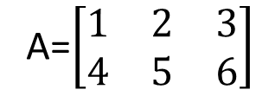
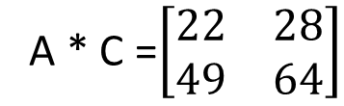
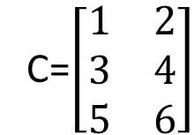
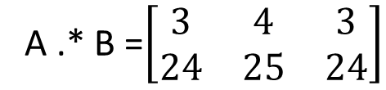
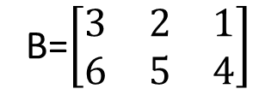
第一題
矩陣運算、轉置與共軛轉置
運算
A=$\left[\begin{matrix}1 & 2 & 3 \\ 4 & 5 & 6\end{matrix}\right]$
B=$\left[\begin{matrix}3 & 2 & 1 \\ 6 & 5 & 4\end{matrix}\right]$
C=$\left[\begin{matrix}1 & 2 \\ 3 & 4 \\ 5 & 6\end{matrix}\right]$
+
加法運算
-
減法運算
.*
(矩陣大小必須相同)
A .* B =$\left[\begin{matrix}3 & 4 & 3 \\ 24 & 25 & 24\end{matrix}\right]$
*
乘法運算
*
(列×行)
/
除法運算
A * C =$\left[\begin{matrix}22 & 28 \\ 49 & 64\end{matrix}\right]$
.*
逐個元素相乘
6

Slide 7


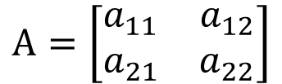
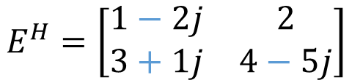
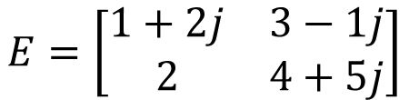
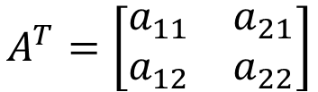
第一題
矩陣運算、轉置與共軛轉置
轉置矩陣
列和行交換
$$A=\left[\begin{matrix}a_{11} & a_{12} \\ a_{21} & a_{22}\end{matrix}\right]$$
$$A^{T}=\left[\begin{matrix}a_{11} & a_{21} \\ a_{12} & a_{22}\end{matrix}\right]$$
共軛矩陣
列和行交換，
數值虛部正負號相反
$$E=\left[\begin{matrix}1+2j & 3−1j \\ 2 & 4+5j\end{matrix}\right]$$
$$E^{H}=\left[\begin{matrix}1−2j & 2 \\ 3+1j & 4−5j\end{matrix}\right]$$
7

Slide 8



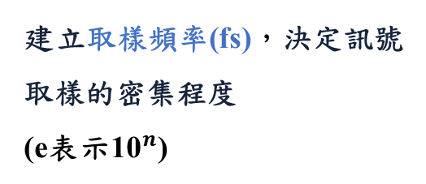

第二題
時間向量與多個弦波
建立時間向量，產生三個弦波，畫出單獨波形與相加後波形。
時間(t)：-0.2 ~ 0.2 sec 取樣頻率(fs)：100 kHz
建立 fs
建立 t
建立 弦波
畫圖
建立取樣頻率(fs)，決定訊號取樣的密集程度
(e表示${\text{10}}^{n}$)
建立時間向量(t)，訊號的時間軸
(起點 : 間隔 : 終點)
建立弦波訊號
$$x\left(t\right)=A sin⁡(2πft)$$
8

Slide 9
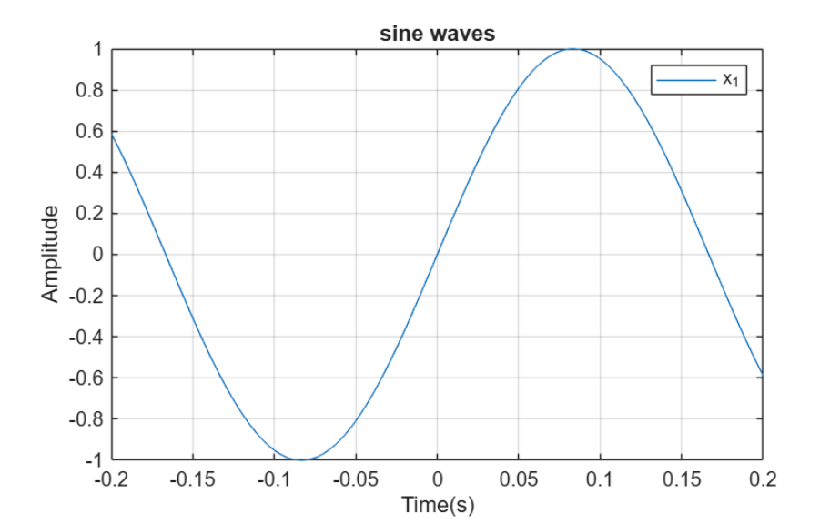
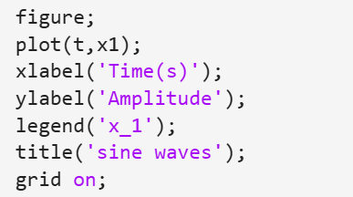
第二題
時間向量與多個弦波
建立圖形
完整的圖形須包含:
(1) X軸標題 (2) Y軸標題
(3) 圖示 (4) 圖標題
(5) 格線
9

Slide 10
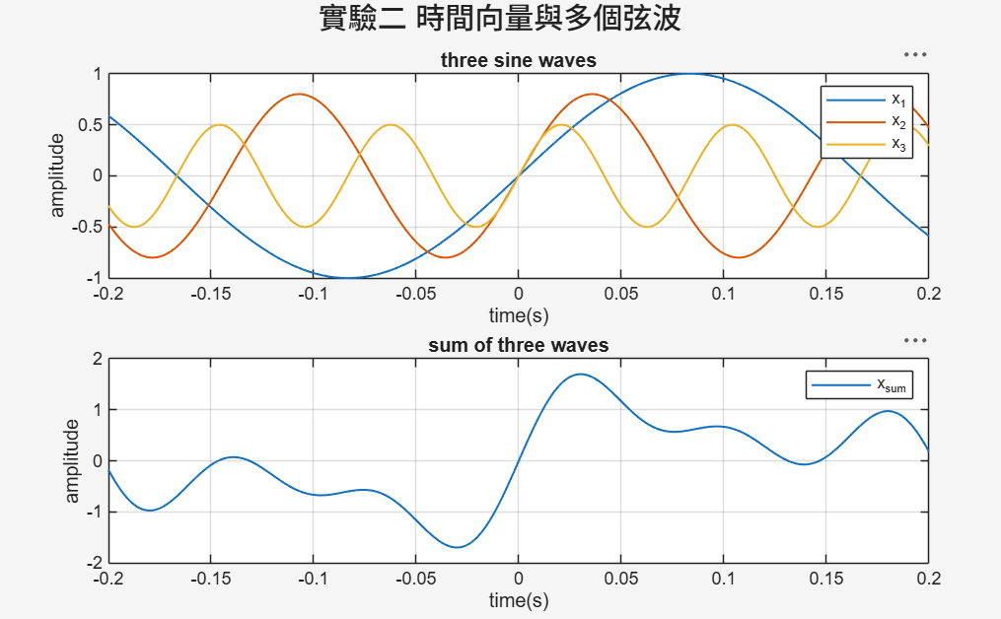
第二題
時間向量與多個弦波
建立並列圖形
sgtitle(‘…’):
建立一個大標題
subplot(2,1,1)
subplot(m,n,k):
建立一個m列n行的圖形
k:表示第幾張圖
subplot(2,1,2)
10

Slide 11
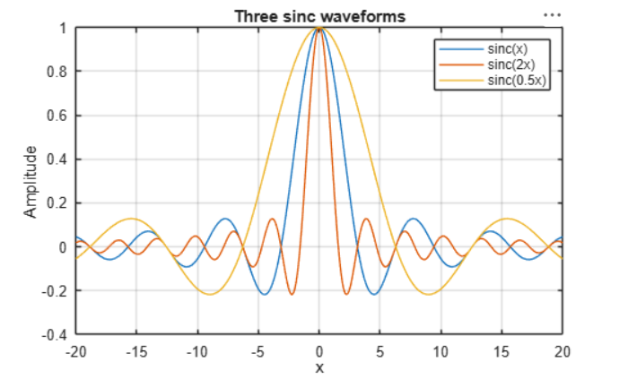


第三題
利用 sin($π$x)/$π$x 製造多個 sinc 波
利用 $sin⁡πx$/ $πx$ 產生多個 sinc 波形，並用 if else 處理 x = 0 的情況。
時間(t)：-20 ~ 20 sec 取樣頻率(fs)：100 kHz
$$sinc\left(x\right)=\frac{sin⁡πx}{πx}$$
zeros(m,n) :
建立一個大小為m*n的零矩陣
length(n):
設定陣列的長度
if x = 0 則:
$$\lim_{x→0}{\frac{sin⁡πx}{πx}=1}$$
11

Slide 12
第四題
將 sinc 波做傅立葉轉換 (FFT)
將上一題三組 sinc 波形做 fft，並利用 fftshift 以及 abs 觀察頻譜大小。
頻率範圍： 0.5~0.5 Hz
建立 fs
建立 t
建立頻域
建立弦波
畫圖
fft(…)
fftshift(…)
abs(…)
xlim([…])
限制x軸範圍
把零頻分量移到頻譜中心，重新排列傅立葉轉換
計算離散傅立葉轉換 (DFT)
取絕對值
得到大小
12

Slide 13
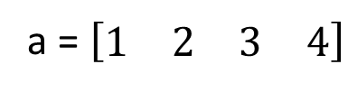
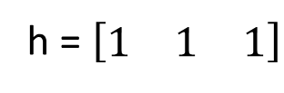
第五題
conv、conv(...,'same') 與 filter
用小向量觀察 conv、conv(...,'same') 與 filter 的差異。
a = $\left[\begin{matrix}1 & 2 & 3 & 4\end{matrix}\right]$
h = $\left[\begin{matrix}1 & 1 & 1\end{matrix}\right]$
反饋係數，通常為1
conv(a,h)
conv(a, h, ‘same’)
Filter(h,1,a)
做卷積運算，並取與輸入長度相同的中心段
以濾波器逐點運算，輸出長度與a相同
做卷積運算
13

Slide 14
回家作業
1.請說明矩陣運算中「 .* 」與 「* 」的差異為何?
2.建立時間向量，產生三個弦波，畫出相減後之波形。
時間：-0.02 ~ 0.02 sec
取樣頻率：10 kHz
弦波1：x1 = 4*sin(2pi 6 t)
弦波2：x2 = 2*sin(2pi 4 t)
弦波3：x3 = 1*sin(2pi 2 t)
弦波4：x_sum = x1 - x2 - x3
14

